Slide 1
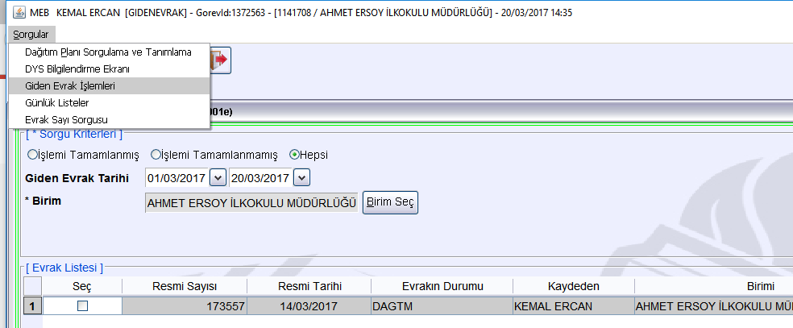
"Giden Evrak kullanıcısı"; kendi kurumundan, DYS 'de bulunmayan bir kuruma/kişiye yazılan evrakın posta vb. yollarla gönderilmesinden sorumlu personeldir.
Sorgulama kriterlerinden uygun seçim yapılır, tarih aralığı girilir ve birim seçilir.
Sorgula butonuna tıklanır. Evrak listesi görüntülenir.
Listeden evrak seçilir. Önizleme yapılır. Çıktısı alınır. Çıktı üzerine "Güvenli Elektronik İmzalı Aslı ile Aynıdır" kaşesi vurulur. Ad, soyad yazılır ve imza kaşenin yanına atılır.
Eğer evrakın ekleri var ise onlar için de “Ek Listesi” butonuna tıklayarak çıktı alınır. Eğer evrak posta yolu ile gönderilecekse zarflanır.
Seçim yapılınca aktif olur.

Slide 2
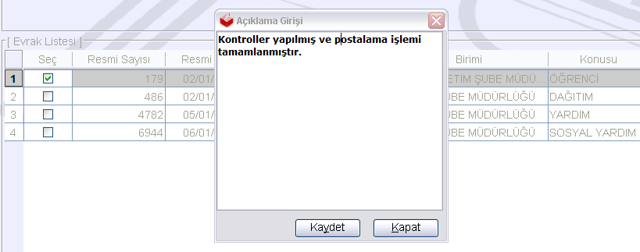
Açılan pencerede yapılan işleme ilişkin not girilir. Kaydet Butonuna tıklanır.
Bu noktadan sonra bu evrakın postalama işlemi tamamlanmış olur. Bu evrak bu kullanıcı tarafından artık “İşlemi Tamamlanmış” evraklar içerisinde görülebilir. Bu evrak seçilerek “Detaylar” butonuna tıklanırsa ilgili detay bilgi görüntülenir.

